Slide 1
Visi-Prime
Vedi il mondo in chiaro!

Slide 2
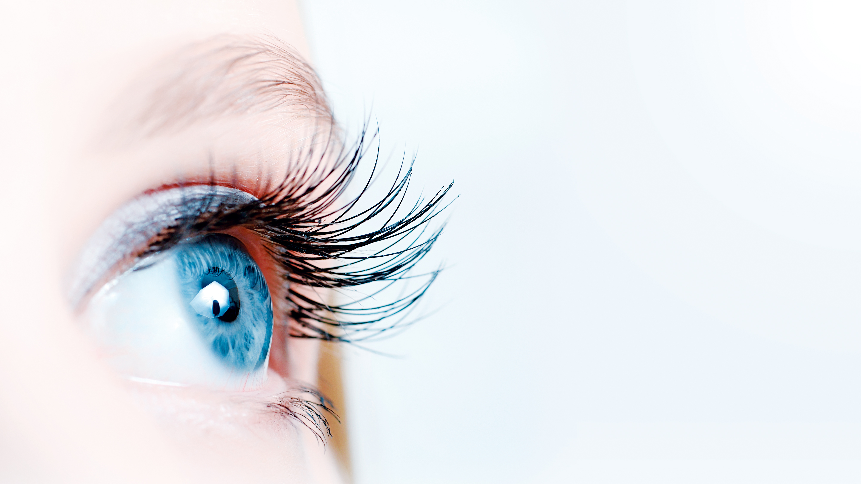
Il valore della vista
Notes:
Cicerone scriveva nella Roma antica che “quando la vista viene meno non resta che ascoltare la lettura degli schiavi”.
La lettura fornisce alle persone il 90% delle informazioni circa il mondo esteriore. Una buona vista è indispensabile per qualsiasi attività quotidiana: lavorare, studiare, svagarsi, etc. Ognuno di noi dovrebbe comprendere a fondo quanto sia importante prendersi cura e proteggere la propria vista. È grazie alla vista che possiamo vedere e percepire tutta la bellezza e ricchezza del mondo circostante. Se una persona ci vede perfettamente ciò non testimonia soltanto l’ottima condizione del suo apparato visivo, ma indirettamente ci parla del suo buon stato di salute. La capacita di visione è per tutti fonte di enorme soddisfazione.
Se la persona è privata di una buona visione, per quanto lo desideri non potrà mai percepire pienamente il mondo che lo circonda.
La vista è un grandioso regalo della natura. È un dono che va difeso assolutamente durante tutta la vita.
Anche la formazione di un corretto stato mentale è influenzata dalla capacità di visione. Il legame che si instaura tra la coscienza umana e il mondo circostante si basa proprio sulla vista, che ci permette di percepire i diversi stimoli dell'ambiente in cui viviamo e di reagire adeguatamente. Una buona vista dà all'uomo la capacità di vedere non soltanto la forma degli oggetti, ma anche il loro colore. La vista ci permette di raggiungere volutamente gli oggetti e toccarli per poi ottenere maggiori informazioni su di loro.

Slide 3
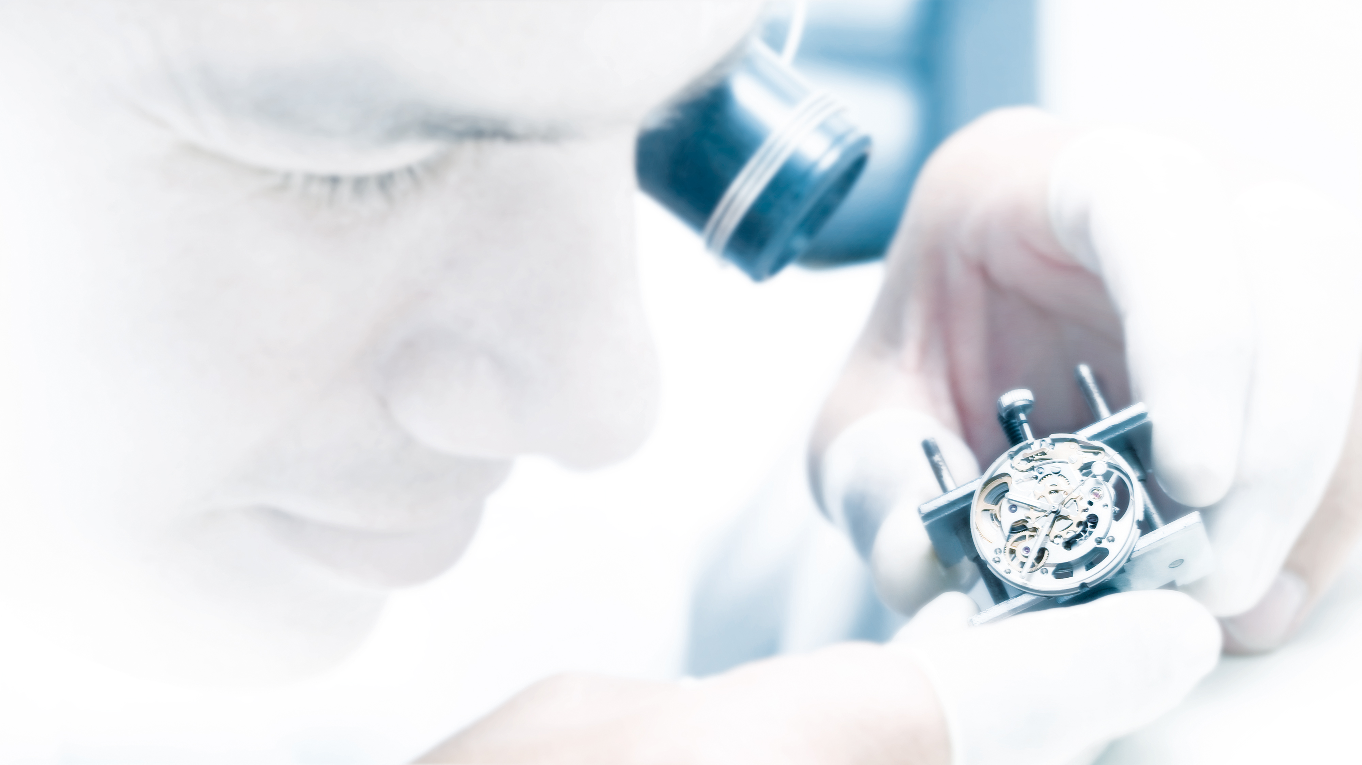
Sapevate che…
Notes:
Sapevate che esistono persone con una super vista (200-300 %)? I loro occhi sono in grado di distinguere, proprio come dei telescopi, stelle di galassie vicine che a occhio nudo non sono visibili agli altri.
È tuttavia sufficiente una visione del 100% per garantirci una normale esistenza.
Una leggera miopia può a volte avere dei risvolti positivi. Ci permette infatti di sviluppare una maggiore acutezza visiva nella distanza ravvicinata, una competenza molto utile per intarsiatori, orefici o orologiai.
La vista dell'uomo è un senso altamente specializzato. L’apparto visivo è infatti composto da diverse e complesse componenti anatomiche: retina e cristallino, ma anche strutture ausiliari, come i muscoli oculari, palpebre, apparato lacrimale, e ancora i nervi ottici, il chiasmo e il tratto ottico, il corpo genicolato laterale, la radiazione ottica e la corteccia visiva.
È grazie a tutte queste formazioni che siamo in grado di vedere, ad esempio, la luce di una candela nell'oscurità anche a parecchi chilometri di distanza. E grazie alle due strutture che chiamiamo coni e bastoncelli, collocati nella retina oculare, possiamo distinguere un’enorme quantità di sfumature di colori.
Certamente la visione a colori è pienamente garantita solo in presenza di luce. Tuttavia se la luce è troppo intensa vediamo solamente una macchia bianca per la sovreccitazione di tutti i recettori visivi. Grazie all’acutezza visiva possiamo inoltre distinguere chiaramente gli oggetti, sia grandi che piccoli.
La sensibilità al contrasto ci permette inoltre di distinguere gli oggetti anche se non si distinguono molto tra di loro o dallo sfondo per colore o luminosità. Le nostre facoltà visive ci permettono di adattarci ai cambiamenti esterni, come passare dall'oscurità all’illuminazione e viceversa, e persino di compensare in qualche modi i difetti nel nostro apparato visivo.
L’importanza della vista nella nostra vita è inestimabile. Pertanto è necessario che ognuno di noi si prenda cura dei propri occhi e che sia a conoscenza di cosa è benefico e cosa invece è dannoso alla vista.
È proprio il caso di dire che dipende solo da noi quale sarà il mondo che potremo contemplare oggi e soprattutto domani.

Slide 4

La nostra realtà
Notes:
Gli studiosi hanno rilevato che negli ultimi cento anni, cioè dal ‘900 fino agli anni 2000, il carico di lavoro visivo dell’uomo civilizzato si è moltiplicato di circa 20 volte. I nostri progenitori infatti guardavano essenzialmente in lontananza, contemplando ad esempio come maturava il raccolto nei campi, o come si muoveva il gregge al pascolo. Era per loro naturale e frequente spostare la sguardo da oggetti vicini a immagini lontane, per cui i muscoli oculari non rimanevano contratti sempre in una sola posizione come succede oggi all'uomo contemporaneo.
Si stima con buona approssimazione che la quantità degli impiegati di ufficio raggiunge in Russia il 35-45% della popolazione attiva.
Sono esattamente queste persone a trascorre la maggior parte delle ore lavorative in posizione seduta. Se aggiungiamo anche quelle persone che svolgono un lavoro sedentario (autisti, macchinisti, custodi, addetti alla cassa...) la percentuale di popolazione attiva che rientra nel nostro target arriva al 70-80%.
La sedentarietà del lavoro e una postura scorretta determinano la comparsa di dolori al collo (radiculopatia cervicale); l'eccessiva tensione accumulata nella spina dorsale causa formicoli, disturbi alla vista, cefalee (la circolazione sanguigna nel cervello è alterata), che nel tempo posso generare fenomeni più gravi come nevrosi, deterioramento della vista e emorroidi.
Le statistiche affermano che l’87% della popolazione è affetto da un qualche problema di postura, osteocondrosi del tratto cervicale e lombari, o alterazioni della vista; tutto ciò per colpa del lavoro sedentario.

Slide 5
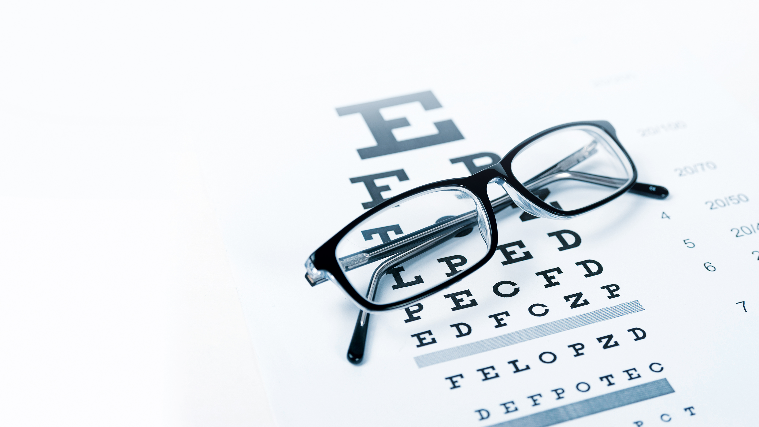
Ma qual è la vera causa?
Notes:
Tra i fattori scatenanti, oltre ai cambiamenti epocali delle abitudini, delle convenzioni sociali e dello sviluppo industriale, gli studiosi annoverano anche:
Debolezza dei vasi sanguigni del cervello;
Cure sbagliate di raffreddori e malattie comuni;
Eccessive ore trascorse al computer o guardando la TV;
Abitudine di leggere sempre con illuminazioni troppo forti o al contrario insufficienti;
Disturbi digestivi, alimentazione sbilanciata, insufficienza di vitamine nella dieta;
Stress, ansia e alcol contribuiscono anch’essi ad indebolire la vista, quindi a peggiorarla.
I “non occhialuti" sono in numero superiore agli “occhialuti” soltanto perché metà delle persone che non usano occhiali non vuole semplicemente ammettere di averne bisogno.
Si calcola che nell'ultimo decennio è aumentato drasticamente il numero di persone affette da disturbi della vista. Circa 1 miliardo di abitanti del nostro pianeta porta gli occhiali e nei paesi sviluppati una persona su quattro soffre di miopia.

Slide 6

Il valore della vista

Slide 7

La vista si può migliorare?
Notes:
Ebbene sì. Si può migliorare.
Ma i miglioramenti ottenuti dureranno tanto quanto durerà l’allenamento, quindi svaniranno. Era molto diffuso in passato tra i cacciatori questo metodo, certamente valido dal punto di vista scientifico: il mattino presto si guardava sorgere il sole attraverso la nebbia. I rarefatti raggi infrarossi del sole nascente raggiungevano la retina ed eccitandola creavano dell’energia termica che accelerava la circolazione sanguigna. In tal modo la vista sembrava migliorare. Ma l’effetto di tale esercizio terminava non appena il sole finiva di sorgere.
Guardare fissamente una stella (soprattutto se allo zenit) è molto pericoloso: sono sufficienti tre minuti continui di osservazione ininterrotta di una stella per riportare un danno irreversibile alla retina.

Slide 8
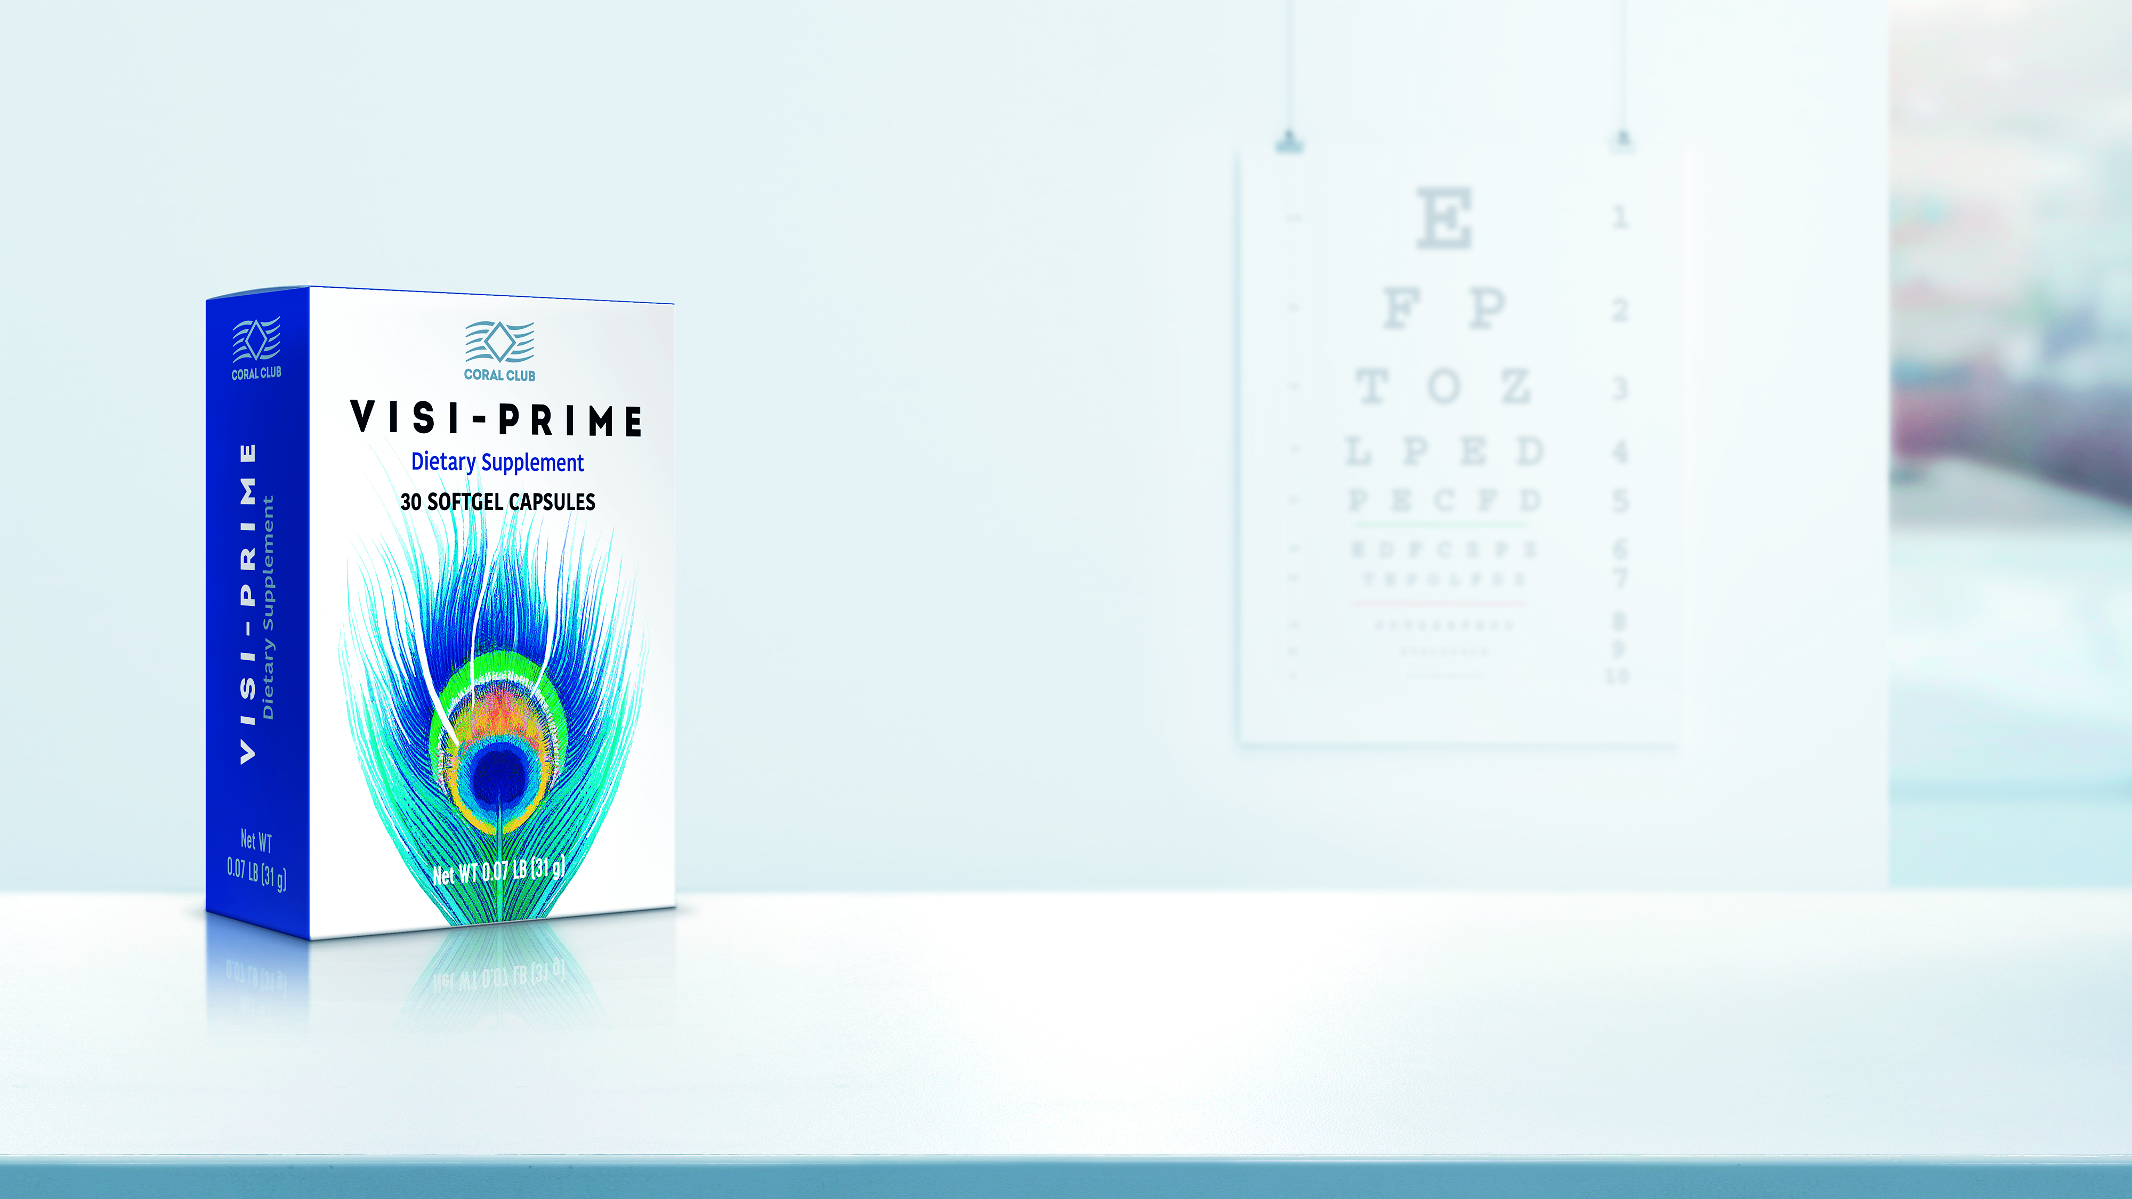
Gli INTEGRATORI ci aiutano
Notes:
L’importanza delle vitamine e dei microelementi per la salute degli occhi è nota ormai da molto tempo.
I risultati degli studi più recenti concordano sull’importanza dell'INTEGRAZIONE — uno dei metodi più promettenti nella prevenzione del calo della vista.
Più precisamente, rappresentano:
una prevenzione contro la progressione della retinopatia diabetica, la principale causa di cecità tra la popolazione attiva;
un’alternativa alla cura (nello stadio terminale) della degenerazione della macula legata all'età, la principale causa di cecità nella terza età;
la possibilità di rallentare l’insorgere della cataratta, la quale interessa più della metà della popolazione oltre i 75 anni di età.

Slide 9
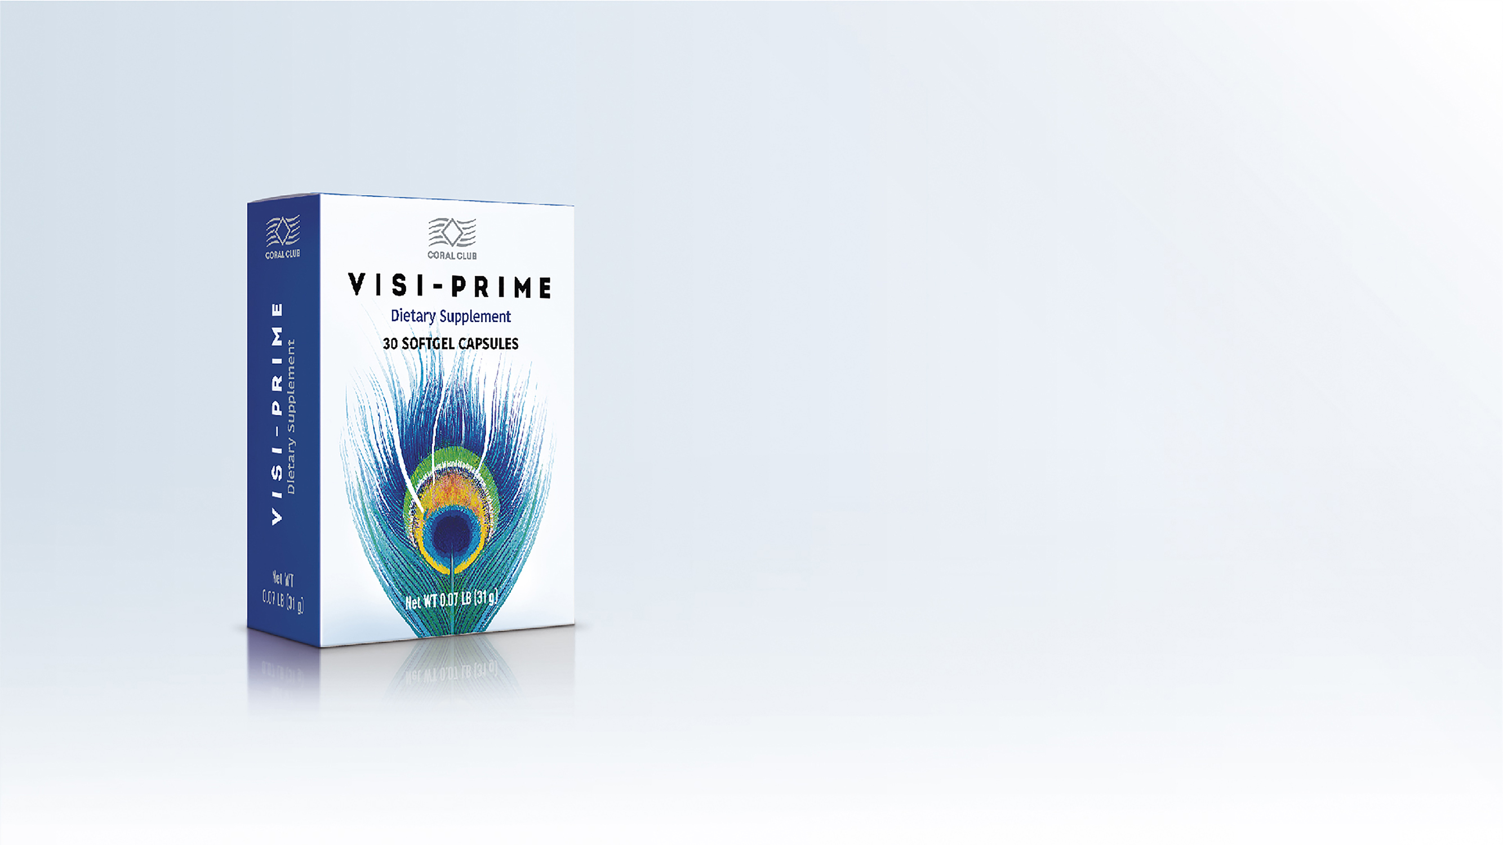
Visi-Prime
(30 capsule)
PD 735 Rub
PC 588 Rub
PB 8
Notes:
Visi-Prime è un ricco complesso di sostanze studiato per mantenere in salute gli occhi e un valido strumento di prevenzione di qualsiasi problema legato agli organi della vista.
Visi-Prime permette di sopperire alle carenze di quelle sostanze che sono indispensabili per la vista.
In ogni capsula sono concentrati acidi grassi polinsaturi omega-3, antiossidanti (luteina e zeaxantina), vitamina B2, vitamina E e zinco.
La combinazione qualitativa e quantitativa di questo speciale integratore è il frutto delle più moderne tecnologie.

Slide 10

Complesso bilanciato per la salute degli occhi
Omega -3
Luteina
Zeaxantina
Vitamina В2
(riboflavina)
Zinco
Vitamina Е
Notes:
Gli Omega-3 esercitano un’azione benefica sui sintomi e sulle manifestazioni cliniche della secchezza oculare, e svolgono insieme anche un'azione preventiva per questo tipo di problema.
Uno studio che ha coinvolto più di 3200 donne di età compresa tra i 45 e gli 84 anni ha dimostrato l’effetto positivo degli Omega-3 sulla sindrome della “secchezza oculare”.
La presenza di acidi grassi Omega-3 nella dieta riduce del 30% il rischio di degenerazione della macula legata all'età (una delle malattie oculari più diffuse e meno studiate e la principale causa di cecità dopo i sessant'anni).
In Visi-Prime troviamo un’alta concentrazione di Omega-3 (EPA/DHA). Vorremmo sottolineare che l'organismo non è in grado di generare gli Omega-3 autonomamente e che pertanto è indispensabile un'assunzione integrativa di acidi grassi polinsaturi. Gli Omega-3, soprattutto il DHA (acido docosaesaenoico), sono utilissimi per mantenere gli occhi in buona salute, prevengono la sindrome da “secchezza oculare”, migliorano la microcircolazione degli enzimi della retina, influisce sulla qualità della vista e ostacola i processi infiammatori.
Una sola capsula di Visi-prime contiene ben 300 mg di Omega-3, che corrisponde alla dose giornaliera raccomandata di acidi grassi polinsaturi. 250 mg su 300 sono costituiti da DHA.
Luteina e il suo isomero zeaxantina: sono pigmenti vegetali appartenenti alla famiglia dei carotenoidi, molto simili al betacarotene. La loro importanza per gli occhi è basata sul fatto che sono gli unici carotenoidi contenuti nell'occhio, distinguendo questi tessuti da tutti gli altri tessuti organici. Sono preziosi in quanto riescono ad assorbire il colore blu e svolgono un'azione antiossidante. La luteina la zeaxantina riducono il rischio di contrarre due importanti malattie dell'occhio: la cataratta e la degenerazione della macula; sono inoltre tra i componenti principali presenti in numerose pratiche preventive delle malattie oculari.
La luteina e la zeaxantina riducono la progressiva perdita di trasparenza del cristallino; così facendo incidono positivamente sull'acutezza visiva nella vecchiaia.
L’esclusivo integratore Visi-Prime contiene la giusta dose di luteina e zeaxantina associati nella proporzione ottimale di 5:1. La quantità di luteina raccomandata giornalmente oscilla tra i 5 e i 10 mg.
Vitamine B2 e E: giocano anch'esse un ruolo importante per la funzione visiva. La vitamina B2 (riboflavina) favorisce un miglioramento dell'acutezza visiva e della capacità di adattamento all'oscurità, previene l’irritazione della membrana mucosa del bulbo oculare causata dai dannosi raggi ultravioletti, previene inoltre la miopia. La vitamina E favorisce il rallentamento dei processi specifici legati all’età, esercita un’azione antiossidante, migliora la circolazione sanguigna e svolge un potente effetto antinfiammatorio.
A completare l’azione delle vitamine si aggiunge nella composizione di Visi-Prime un minerale essenziale, lo zinco, che coadiuva la protezione delle cellule dall’azione nociva dei radicali liberi. Lo zinco è un importante microelemento per la salute della retina. Nella struttura dell’occhio lo zinco rappresenta infatti il minerale preponderante. In caso di carenza di zinco l’acutezza della vista subisce un calo.
Gli studi clinici AREDS hanno mostrato che l’assunzione di integratori ad alto contenuto di zinco abbinato ad antiossidanti era accompagnata dalla riduzione del rischio di progressione fino allo stadio finale della degenerazione della macula in pazienti che presentavano una notevole quantità di druse [fonte: Age-Related Eye Disease Study Research Group. A randomized, placebo-controlled, clinical trial of high-dose supplementation with vitamins C and E, beta carotene, and zinc for age-related macular degeneration and vision loss: AREDS report no. 8.//Arch Ophthalmol. 2001;119:1417-1436]

Slide 11
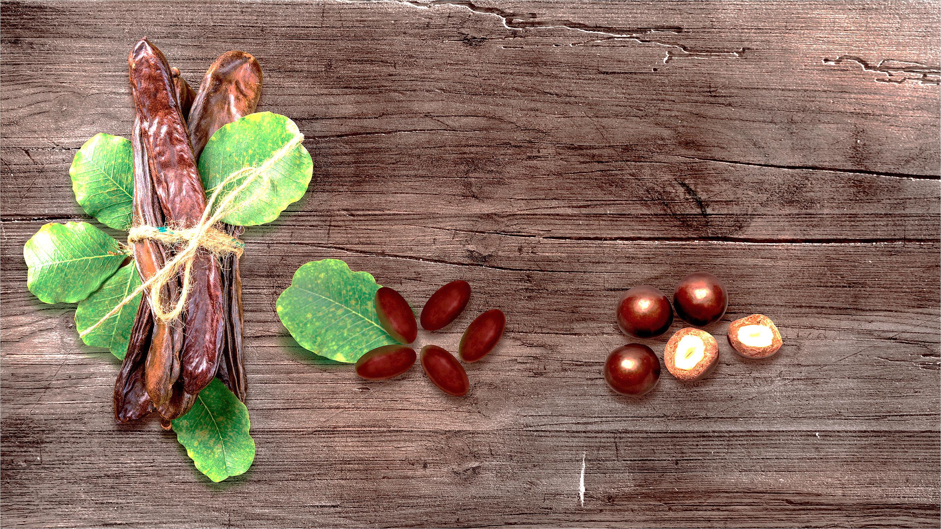
Involucro speciale
Colorante naturale: polvere di carruba
Visi-Prime
Noce ricoperta di cioccolato
Notes:
Consigliamo di assumere una capsula di Visi-Prime al giorno durante il pasto. Per questo abbiamo deciso di rendere piacevole questo momento.
Come vedete, Visi-Prime sembra proprio una nocciola ricoperta di cioccolato.
L’aspetto invitante del color cioccolato e il delicato retrogusto dolce dell’involucro sono ottenuti grazie all’aggiunta di un colorante naturale ricavato dalla polvere di carrube.
L'albero tropicale del carrubo è forse l'albero dal frutto più buono nell'universo dei cultori della sana alimentazione. Dai frutti di questo albero si ricava una polvere molto simile al cacao e un dolcificante naturale chiamato sciroppo di carruba.

Slide 12

Se sei fra coloro che:
Lavorano in un ambiente chiuso
Illuminato artificialmente
Sono responsabili per passeggeri, pazienti, pedoni
Trascorrono lunghe ore al computer
Scrivono o leggono molto
Stanno vivendo la terza età
Si occupano attivamente della propria salute

Slide 13
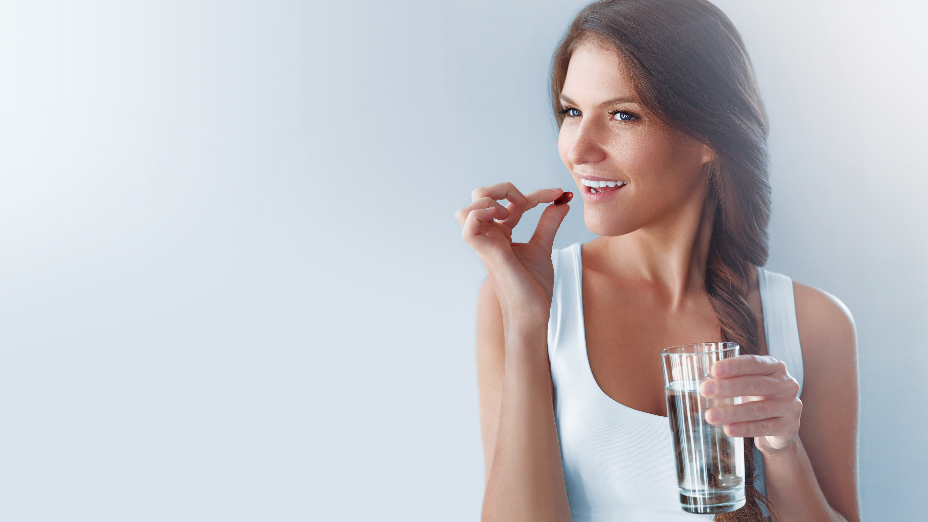
Visi-Prime
Posologia
1 capsula al giorno durante il pasto

Slide 14


